Slide 1
Self improving ai (Siai)
Von Tobias Schmid und Fabian Kock

Slide 2
Übersicht
Framework
Website
User Stories

Slide 3

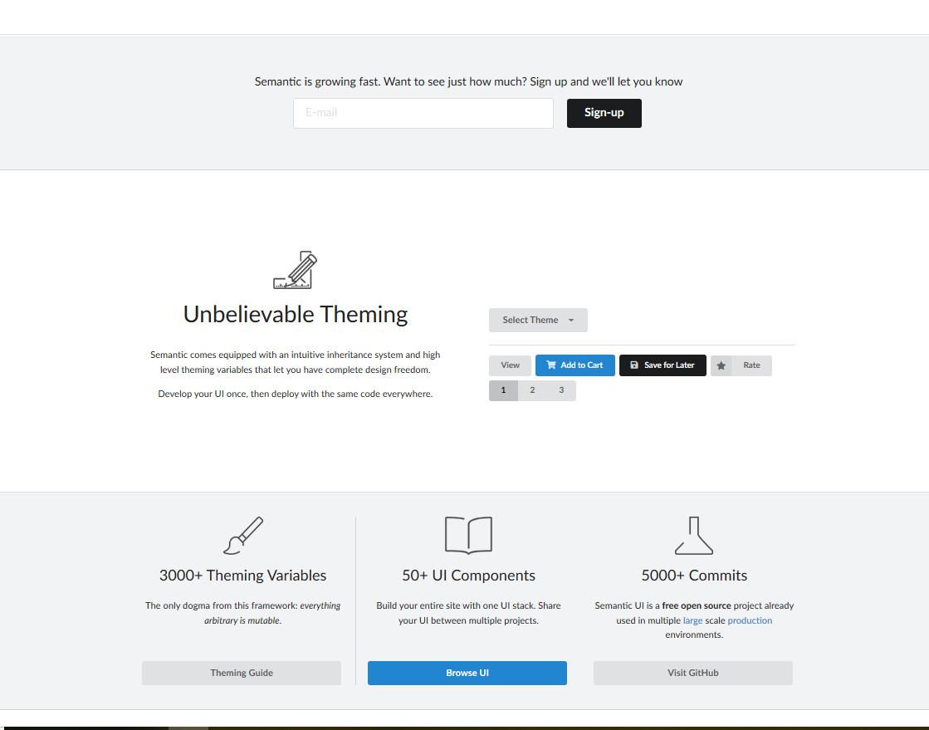
Framework
[4]
[3]

Slide 4
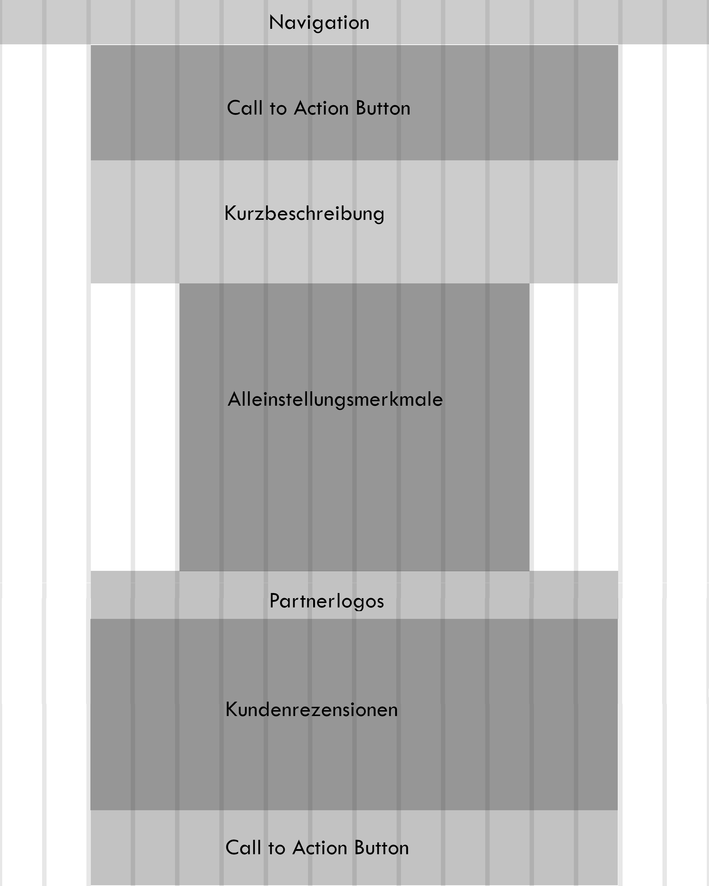

Slide 5

[1]

Slide 6
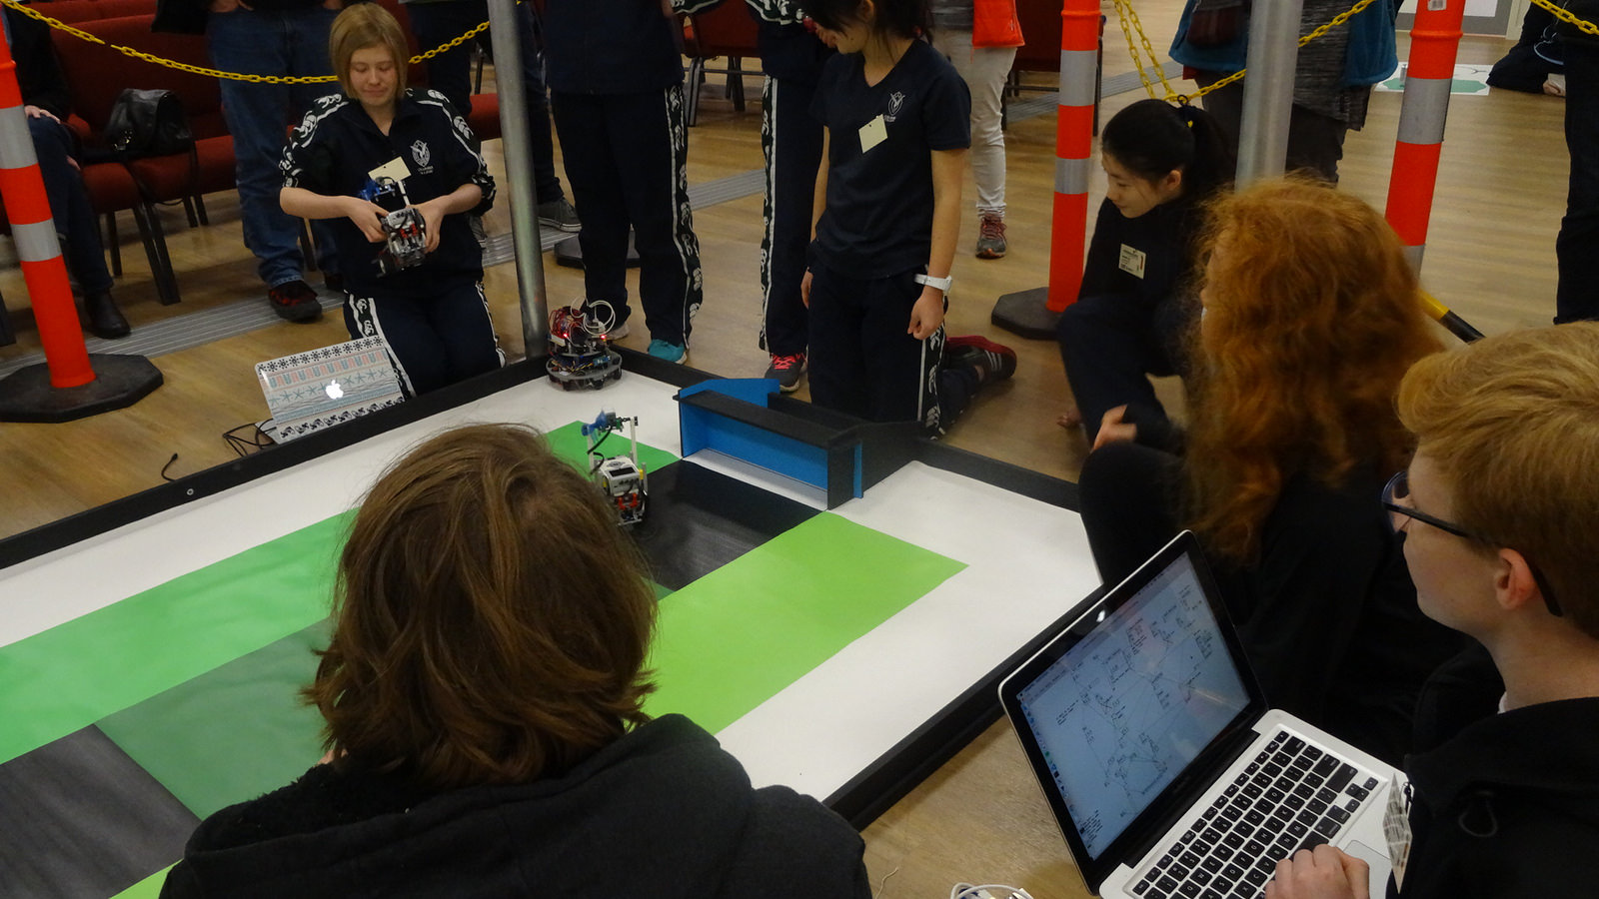
[2]

Slide 7
Quellen
[1] https://de.wikipedia.org/wiki/Datei:Audi_logo.svg
[2] https://www.flickr.com/photos/21218849@N03/35475301236
[3] https://www.bountysource.com/teams/semantic/issues
[4] https://semantic-ui.com/

